Slide 1
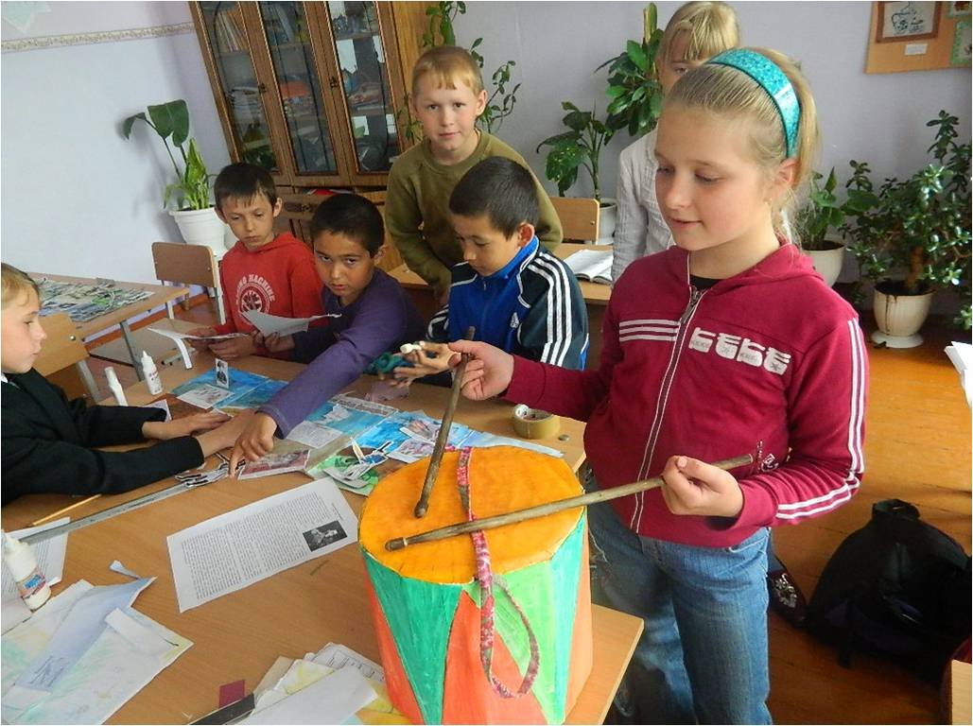
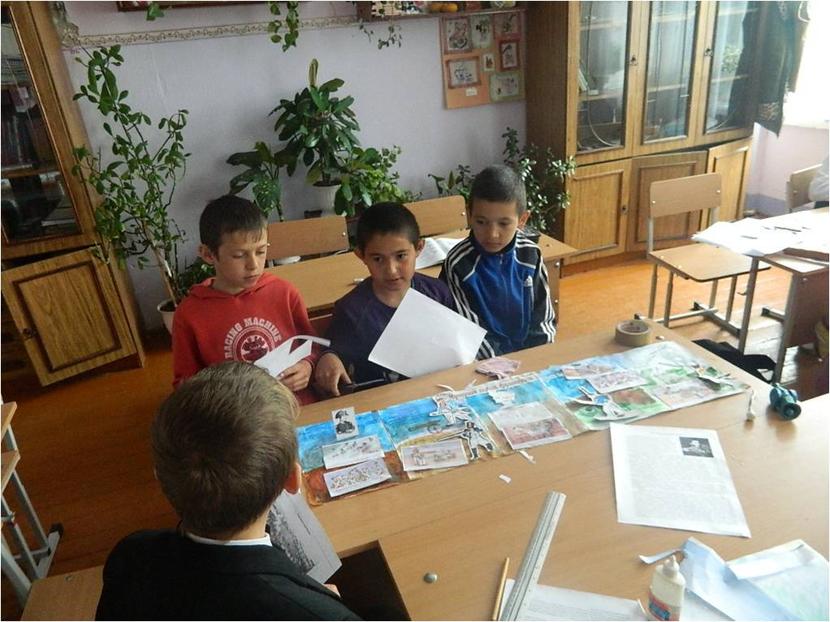
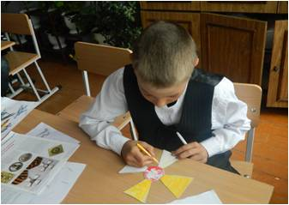
Математическая модель

Slide 2
Математическая модель - это способ описания реальной жизненной ситуации (задачи) с помощью математического языка.
Реальная ситуация | Математическая модель
У Кристины и Глеба одинаковое количество марок | x = y
У Кристины на 6 марок больше, чем у Глеба | x + 6 = y x - 6 = y x + y= 6
У Глеба марок в 4 раза больше, чем у Кристины | 4x = y x = y . 4 y : x = 4

Slide 3
Первый рабочий выполняет задание за t ч,
а второй такое же задание – за v ч,
при этом первый работает на 3 ч больше, чем второй.

Slide 4
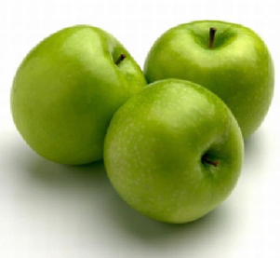
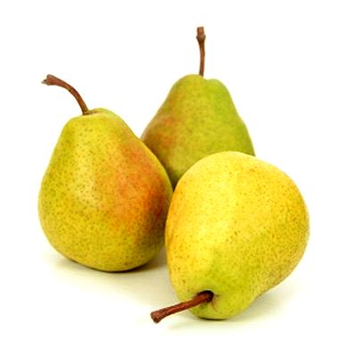
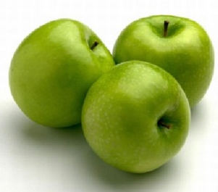
3.7
Три килограмма яблок стоят столько же,
сколько два килограмма груш.
При этом известно, что 1 кг яблок стоит х р., а 1 кг груш стоит у р.
Х р.
у р.
у р.
Х р.
Х р.

Slide 5
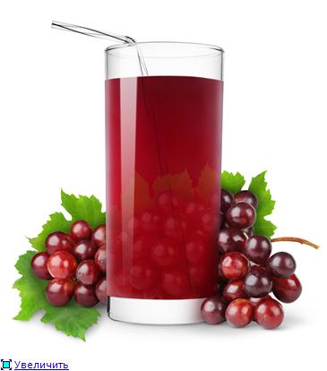
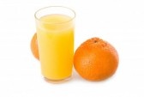
3.8
Стоимость стакана мандаринового сока а р., а стакан виноградного сока – b р. Известно, что 5 стаканов виноградного сока стоят столько же, сколько 6 стаканов мандаринового сока.

Slide 6
3.22
Из пунктов А и В одновременно навстречу друг другу выехали велосипедист со скоростью v₁ и мотоциклист со скоростью v₂ и встретились через t часов.
v₁
v₂
t
А
В
s
Движение навстречу v =
v₁ + v₂

Slide 7
3.23
Из пункта А одновременно в противоположных направлениях выехали автомобиль
со скоростью v₁ и автобус со скоростью v₂
v₂
v₁
А
Движение в противоположных направлениях
v = v₁ + v₂

Slide 8
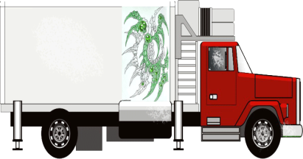
3.24
Из пункта А одновременно в одном направлении выехали легковой и грузовой автомобили, скорости которых х км/ч и у км/ч соответственно.
У км/ч
t
Х км/ч
Движение в одном направлении v =
х-у

Slide 9
3.25
Из пункта А выехал велосипедист. Одновременно с ним из пункта В, отстоящего на 30 км по ходу движения велосипедиста, в том же направлении вышел пешеход со скоростью х км/ч. Известно, что велосипедист догнал пешехода через t ч.
х км/ч
t
30 км

Slide 10
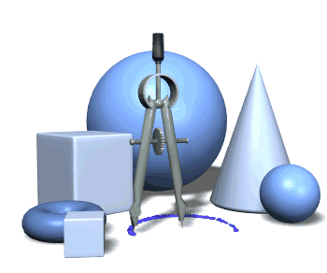
Зачем нужна математическая модель реальной ситуации, что она даёт, кроме краткой выразительной записи?

Slide 11
На клумбе росли лилии и тюльпаны, причем лилий было в два раза больше. После того, как посадили еще пять тюльпанов, и выкопали две лилии, их количество сравнялось. Сколько лилий было на клумбе изначально?
тюльпанов до пересадки —
тюльпанов до пересадки -
лилий до пересадки —
тюльпанов после пересадки —
лилий после пересадки —
Известно, что их стало
Ответ:

Slide 12
В ходе решения задач алгебраическим способом рассуждения разделяются на три этапа:
составление математической
модели;
работа с математической
моделью (решение уравнения)
ответ на вопрос задачи.
Этапы
математического
моделирования
В папке «Video» размещалось втрое больше фильмов, чем мультфильмов. После удаления трех фильмов и скачивания пяти мультиков , их соотношение стало два к одному. Сколько фильмов было в папке изначально?

